Slide 1
113年經濟部 以大帶小製造業低碳及智慧化升級轉型補助 □低碳化 □智慧化
計畫名稱：○○○○○
計畫期間：自○○年○○月○○日 至 ○○年○○月○○日
○○○○○股份有限公司
報告人：○○○
中華民國 ○○○年○○月○○日

Slide 2
審查簡報大綱
壹、申請業者及其他供應鏈業者概況
貳、計畫內容
一、受景氣影響說明
二、計畫內容說明
參、實施方法
一、計畫架構說明
二、推動作法
三、供應鏈業者清單
四、無形資產引進、委託研究或驗證情形
五、全新設備購置
肆、預期效益說明

Slide 3
壹、申請業者及其他供應鏈業者概況
核准設立日期： 年 月 日
實收資本額：新臺幣 仟元
負責人：
主要營業項目：
全企業人數：

Slide 4
一、受景氣影響說明
貳、計畫內容
二、計畫內容說明

Slide 5
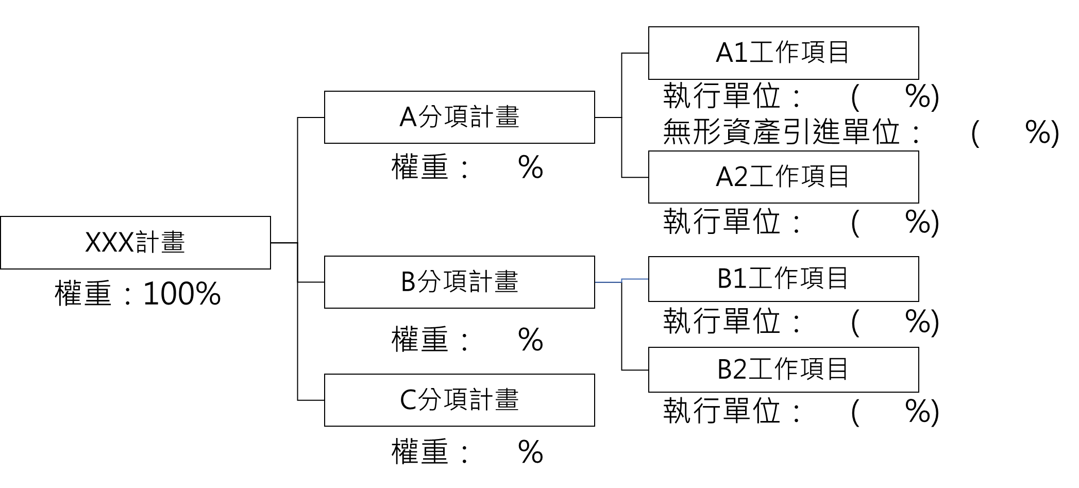
一、計畫架構說明
參、實施方法
分項計畫說明(依計畫架構逐項說明實施方式)

Slide 6
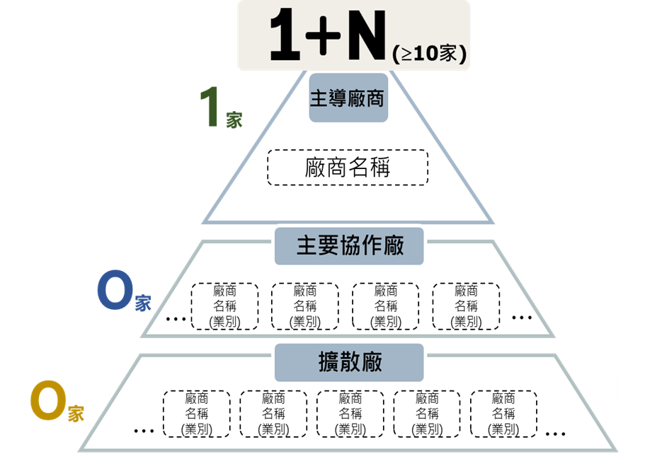
參、實施方法
二、推動作法
請說明如何推動及產業擴散
各層分工
主導廠商
如:印刷電路板（PCB）製造業者
OOOO
主要協作廠 (中下游)
如:光學玻璃、印刷電路板、軟性銅箔積層板等產業。
OOOO
擴散廠 (供應鏈)
如:玻璃纖維、銅柏基版(CCL)、銅箔等產業。
OOOO

Slide 7
參、實施方法
三、供應鏈業者清單
(屬低碳化類別至少10家，屬智慧化類別至少4家。)
序號 | 業別 | 業者 名稱 | 代表人 | 統一編號 | 補助款金額（千元） | 主要參與內容
1
2
3
4
5
6
7
8
9
10
註：補助款金額填寫說明：屬聯合申請者，請填入補助款金額；屬委託研究者，請依比例計算補助款金額。

Slide 8
參、實施方法
四、無形資產引進、委託研究或驗證情形
本計畫
權重占比：xx%
無形資產引進對象
權重占比：xx%
無形資產引進項目：
金額：
委託研究對象
權重占比：xx%
委託研究項目：
金額：
驗證對象
權重占比：xx%
驗證項目：
金額：

Slide 9
參、實施方法
五、全新設備購置
設備名稱 | 產地 | 採購對象 |  |  | 用途
 |  | 公司名稱 | 統一編號 | 金額 (千元)
 | 國產/進口
(自行增列)

Slide 10
肆、預期效益說明
產出效益 | 項目 | N年 結案當年 | N+1年 | N+2年 | N+3年
淨零碳排能力 (屬低碳化類別計畫須填寫) | 節省能源(%)
 | 降低用電量(度/%)
 | 減碳比例(%)
 | 減碳量(公噸CO2e)
技術提升 (屬智慧化類別計畫須填寫) | 提升製程設備聯網率(%)
 | 提升製程資料可視率(%)
 | 提升設備稼動率(%)
 | 提升產品品質(%)
 | 提升產能利用率(%)
 | 降低生產成本(千元)
 | 縮短產品交期(天)

